Slide 1

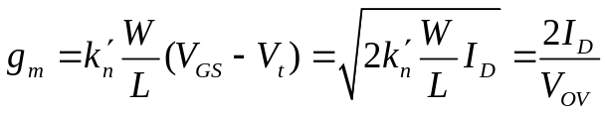
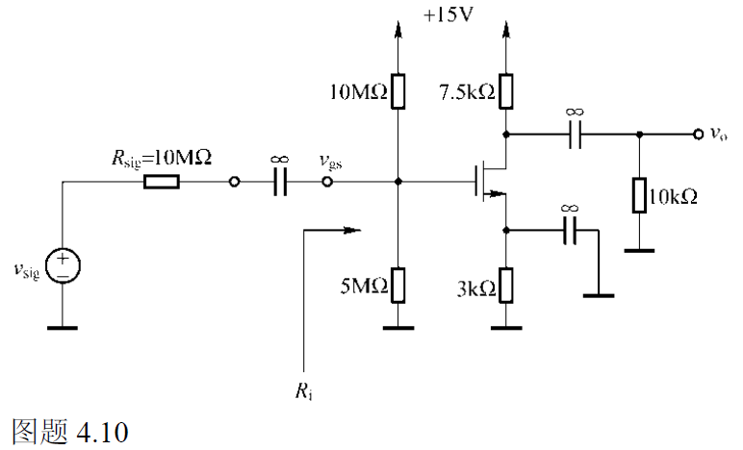


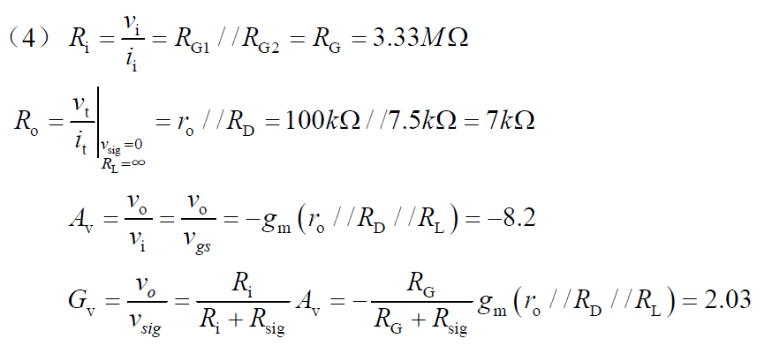
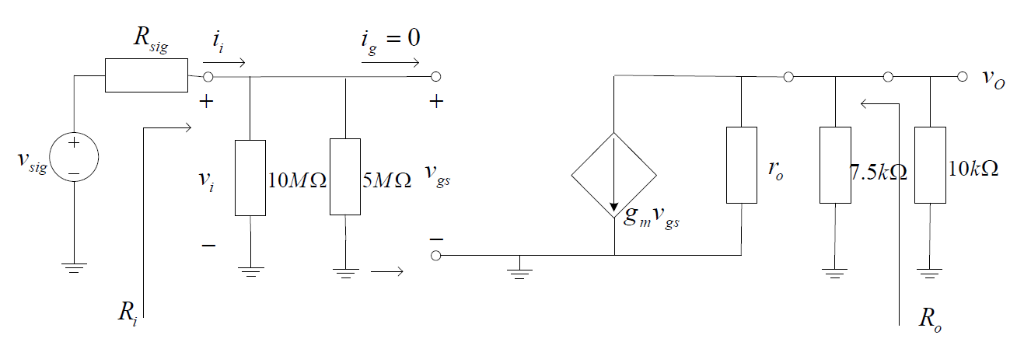


Slide 2
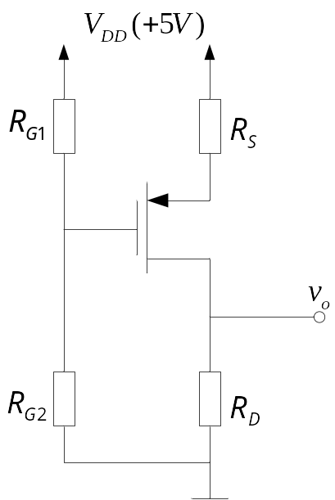
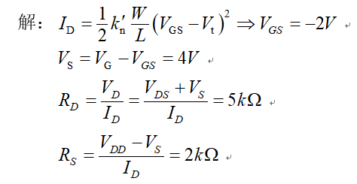

Slide 3

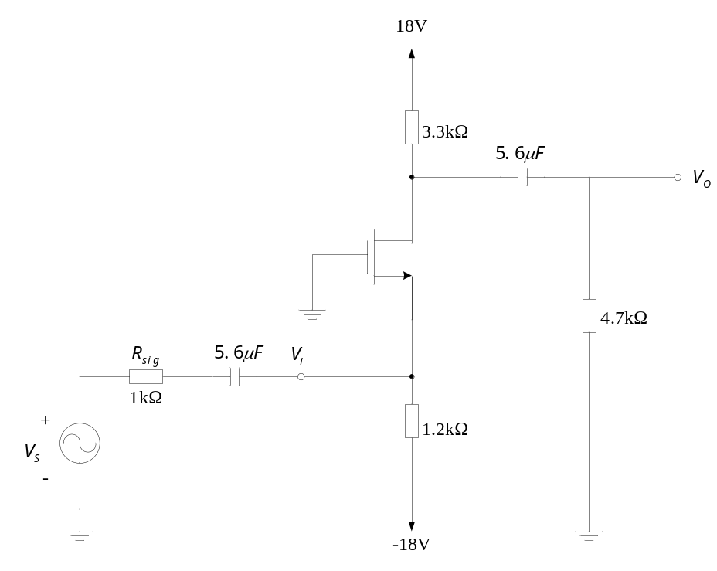
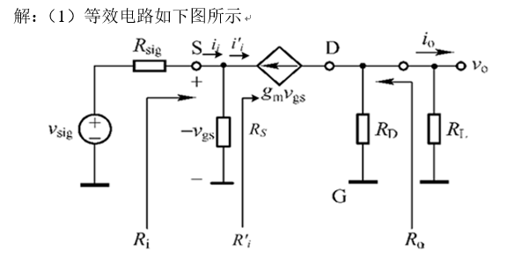
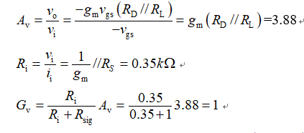
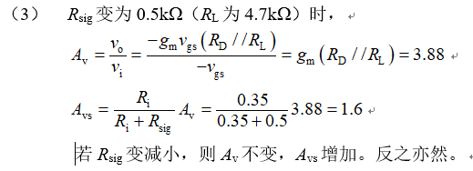


Slide 4
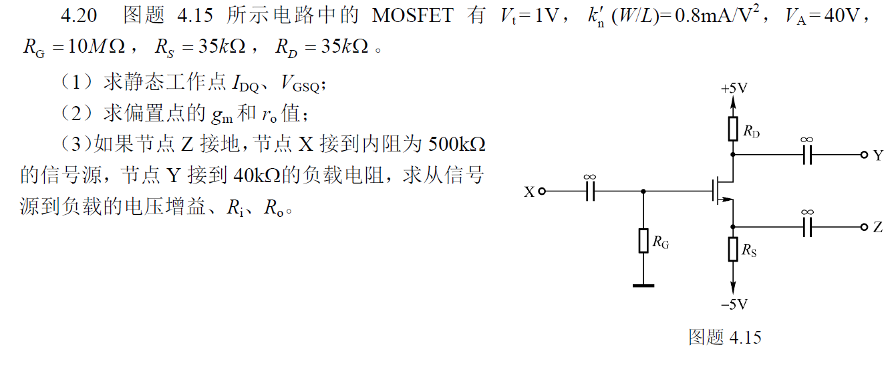
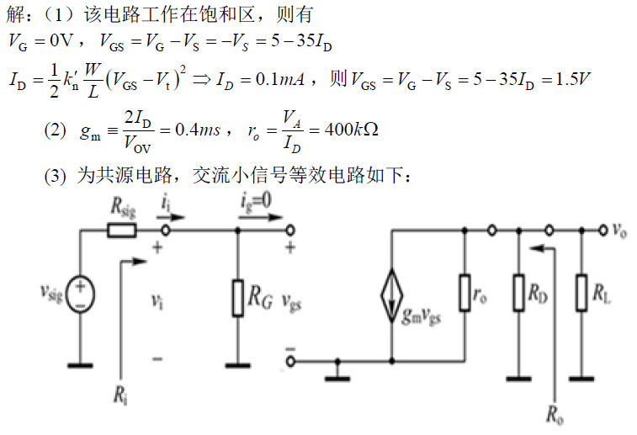
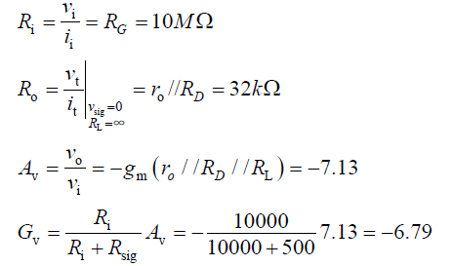

Slide 5
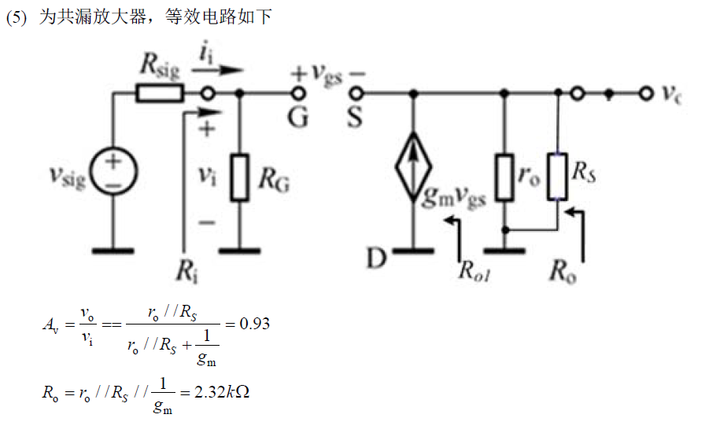

Slide 6
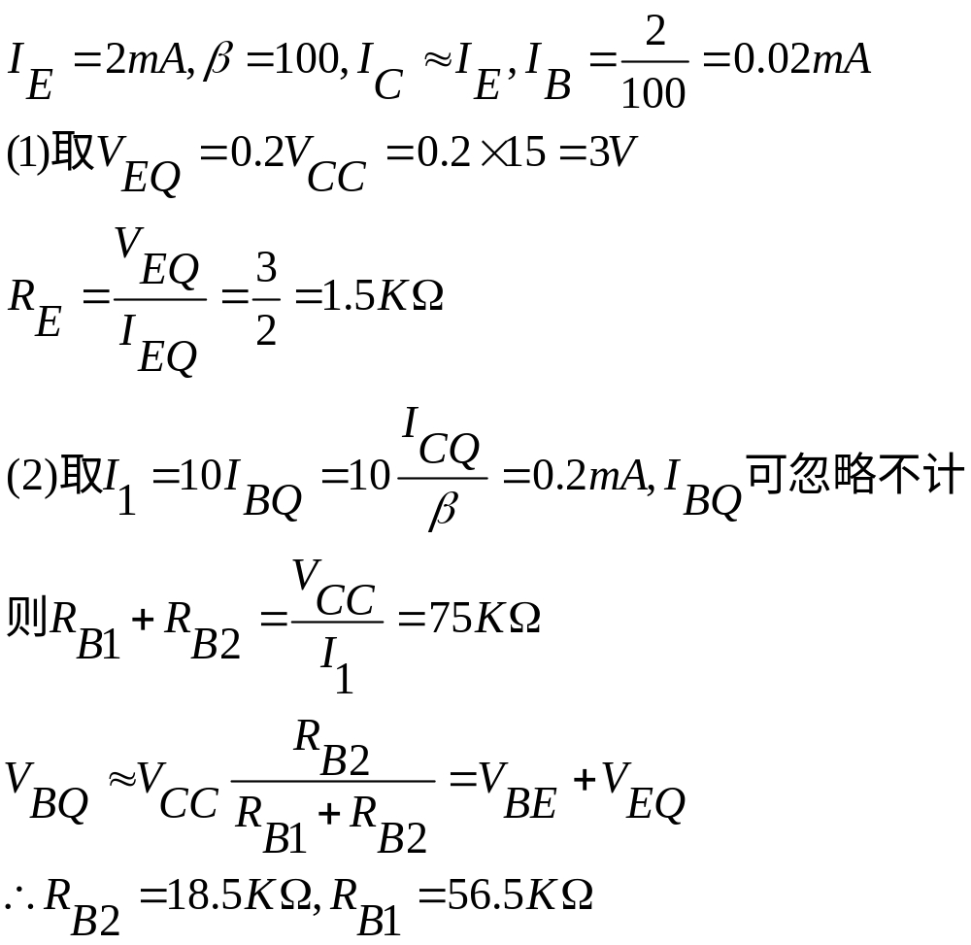
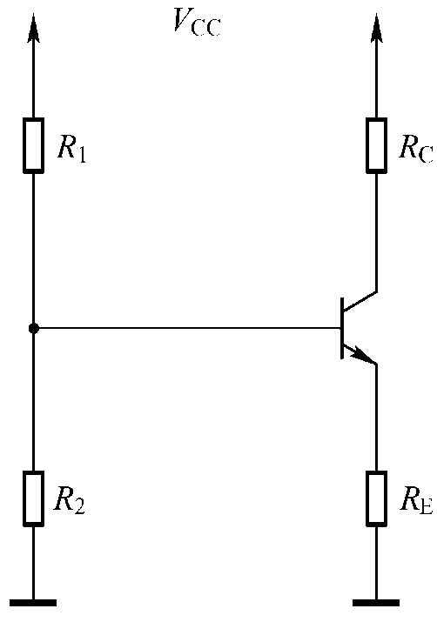
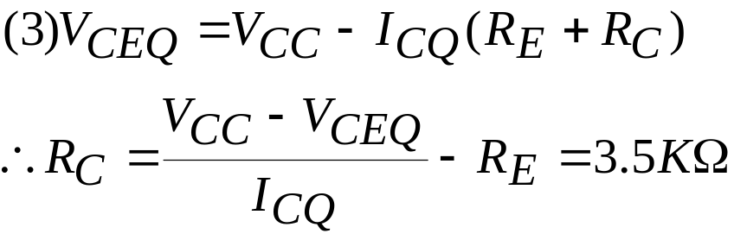
习题5.5设计图题5.3所示放大器的偏置电路，使得电流I_{E} = 2mA，电源V_{CC} = +15V。晶体管的β 额定值为100。V_{CEQ}=5V

Slide 7
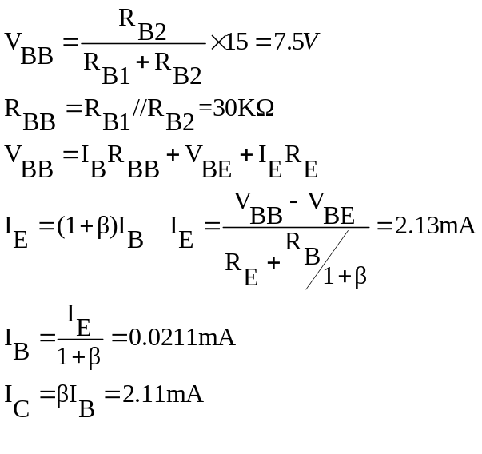
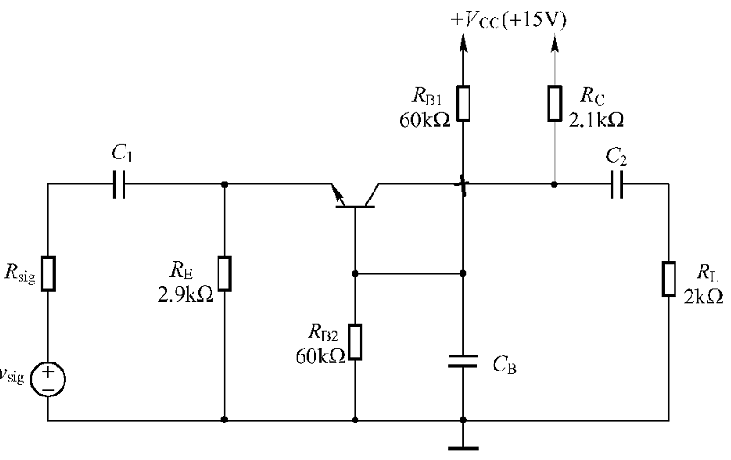
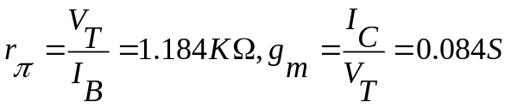
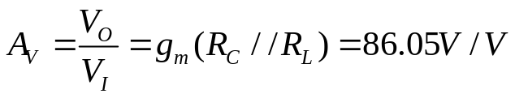
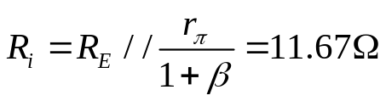

习题5.12 在图题5.10所示的共基放大电路中，三极管β = 100，求：（1）电压放大倍数A_{v}；（2）输入电阻R_{i}、输出电阻R_{o}。

Slide 8
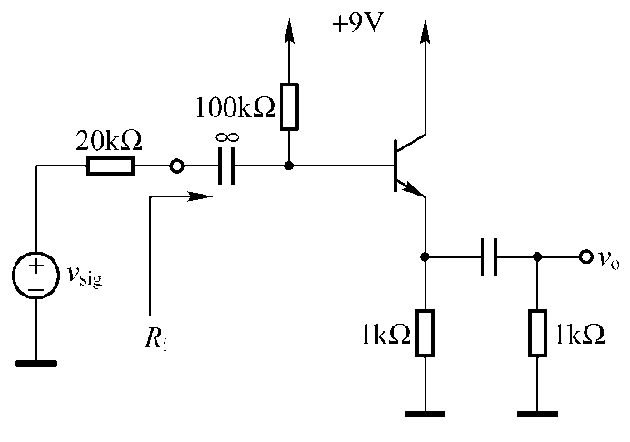
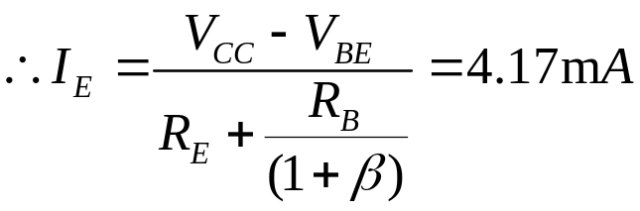
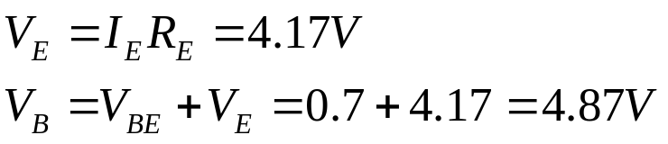
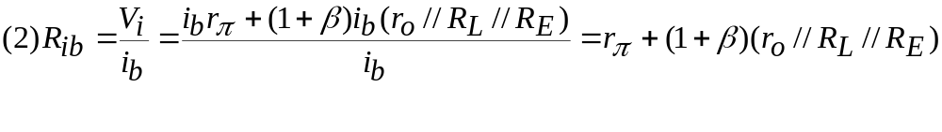


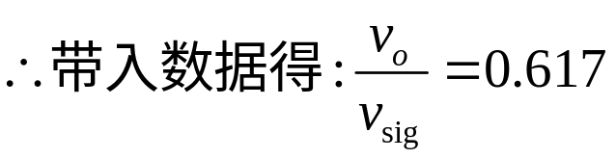
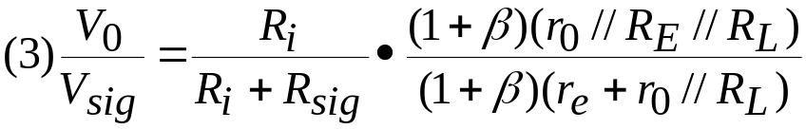
习题5.16考虑图题5.14所示的射极跟随器，I = 1mA，β = 100，V_{A} = 100V，R_{B} = 100kΩ，R_{sig} = 20kΩ，R_{L} = 1kΩ。
（1）求I_{E}、V_{E}和V_{B}；（2）求R_{i}；（3）求电压增益v_{o} /v_{sig}和输出电阻R_{o}。

Slide 9
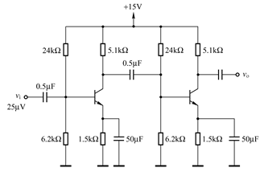
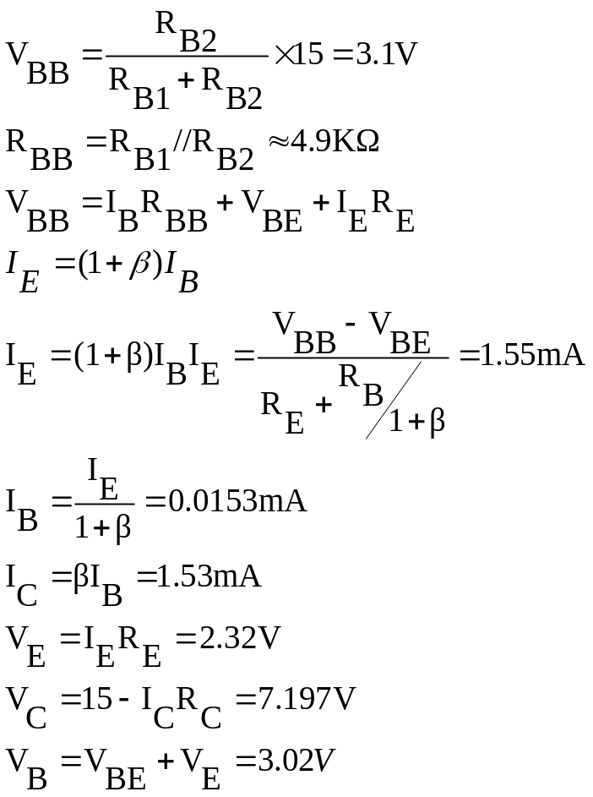
习题5.17 对于图题5.15所示的晶体管级联放大器，计算每一级的直流偏置电压V_{B}及每一级的集电极电流I_{C}。 β = 100。
解：图中两级电路偏置一致，且为电容耦合，因此两级电路的静态工作点一样，求解一级即可。

Slide 10
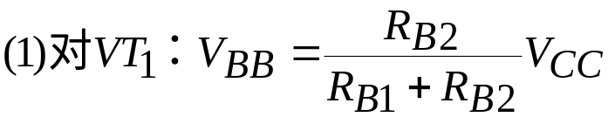
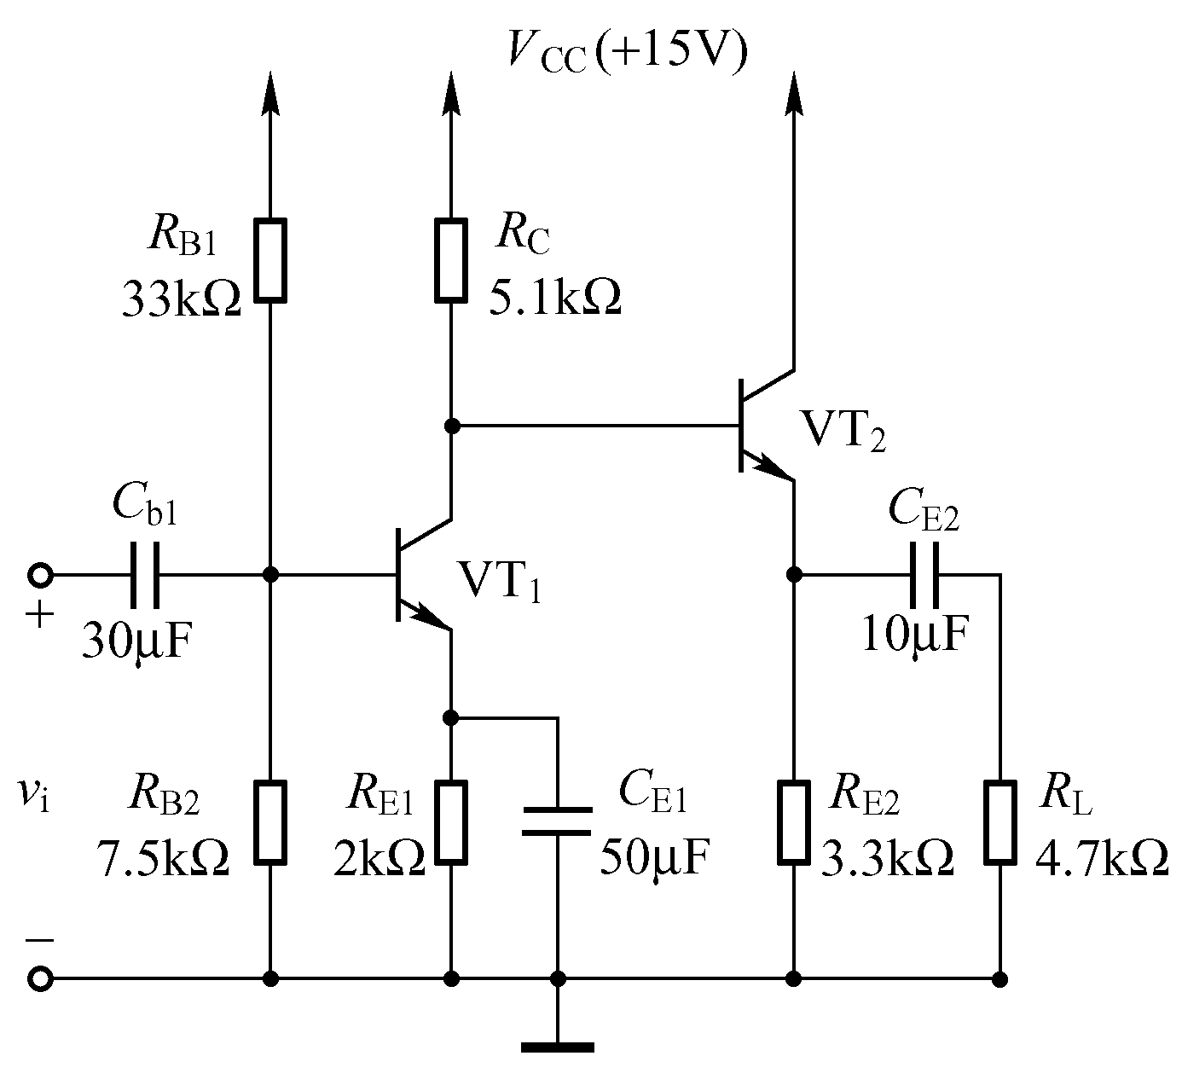


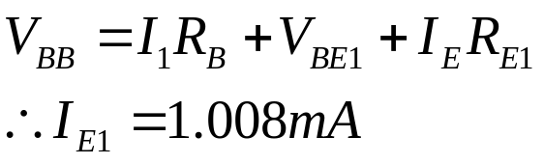


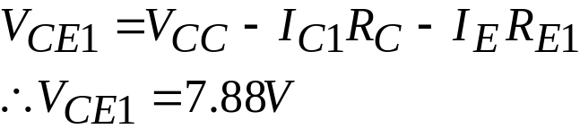
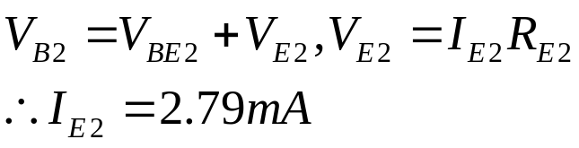

习题5.18 共射-共集组合电路如图题5.16所示，设β₁ = β₂ = 100。
（1）确定两管的静态工作点；（2）求A_{v}、R_{i}和R_{o}。

Slide 11
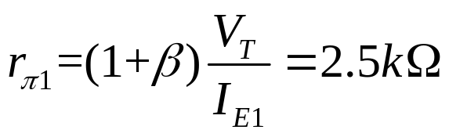
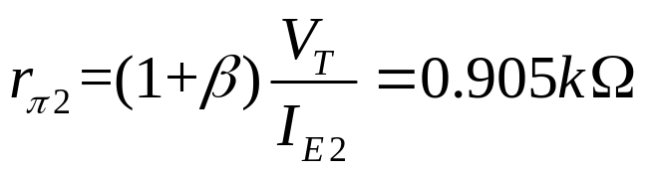



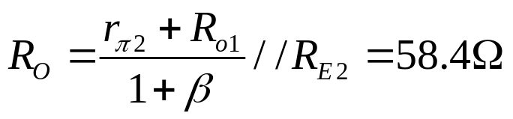

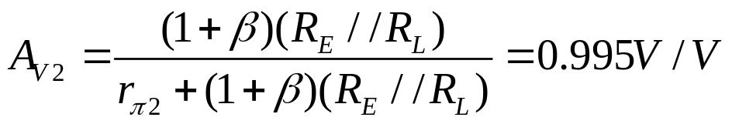

（2）

Slide 12

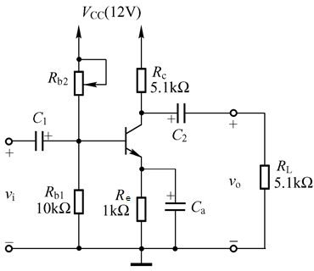

Slide 13
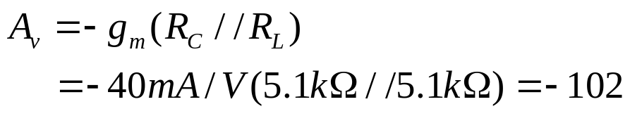
分压式偏置保证静态工作点基本不受晶体三极管器件参数影响，故I_{c}基本不变，则g_{m}不变，A_{v}基本不变

Slide 14


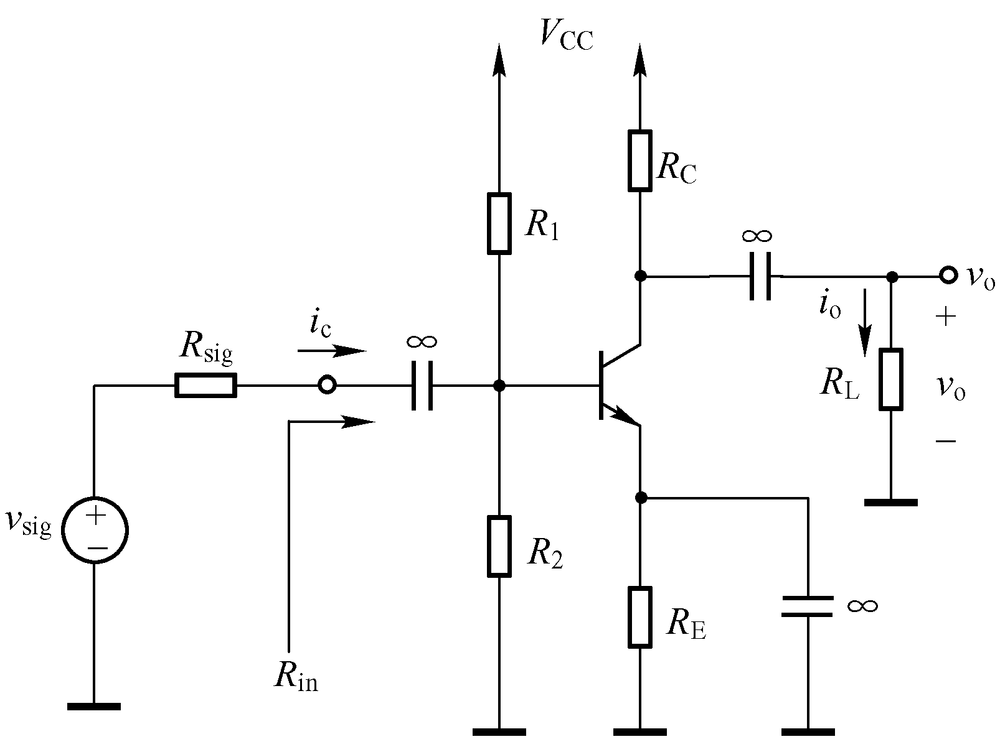

Slide 15
